Slide 1
COMPRENDRE UN ARTICLE D’UN MAGAZINE DE CONSOMMATEURS- P.60
(Que choisir, numéro spécial, p.83-84, septembre 2006)

Slide 2
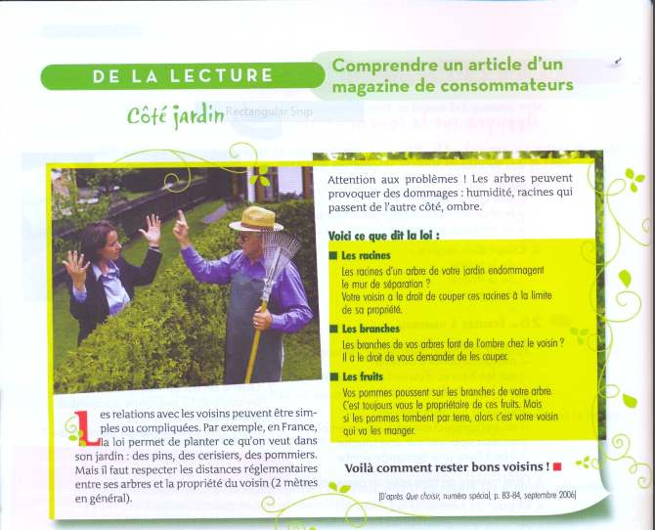

Slide 3
COMPRENDRE UN ARTICLE D’UN MAGAZINE DE CONSOMMATEURS
Les Relations entre les voisins peuvent être:
A- Simples
Ou
B- Compliquée

Slide 4
COMPRENDRE UN ARTICLE D’UN MAGAZINE DE CONSOMMATEURS
2. En France, La loi permet de planter ce qu’on veut dans son jardin:
Des pins, des cerisiers, des pommiers
Mais il faut respecter:
les distances réglementaires entre ses arbres et la propriété du voisin: (2 mètres en général)

Slide 5
Les problèmes provoqués par les arbres :
A- humidité
B- racines qui passent de l’autre côté
C- ombre

Slide 6
Ce que dit la loi: 1- Les racines endommagent le mur de séparation=
le voisin a le droit de les couper à la limite de sa propriété

Slide 7
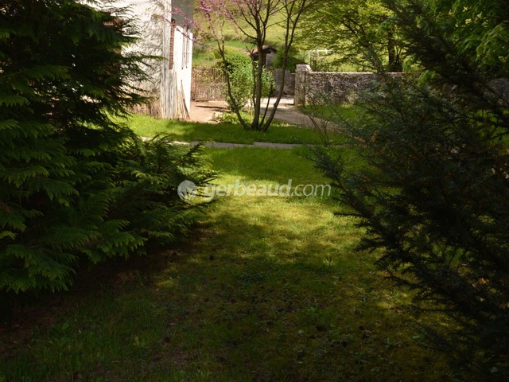
ce que dit la loi: 2- Les branches font de l’ombre=
le voisin a le droit de vous demander de les couper

Slide 8
Les Fruits Ce que dit la loi:
3- Les pommes sur les branches=
vous êtes le propriétaire
4- Les pommes tombent par terre=
c’est votre voisin qui va les manger

Slide 9
Les relations avec les voisins : simples ou compliquées
En France la loi permet de planter ce qu’on veut dans son jardin, mais il faut :
1- Respecter les distances entre ses arbres
2- Respecter la propriété du voisin
(Voilà comment rester bons voisins)

